Slide 1

МУНИЦИПАЛЬНОЕ БЮДЖЕТНОЕ ДОШКОЛЬНОЕ ОБРАЗОВАТЕЛЬНОЕ УЧРЕЖДЕНИЕ «ДЕТСКИЙ САД №4» пгт КАВАЛЕРОВО
Подготовила: Савчук Т.В., воспитатель высшей квалификационной категории

Slide 2
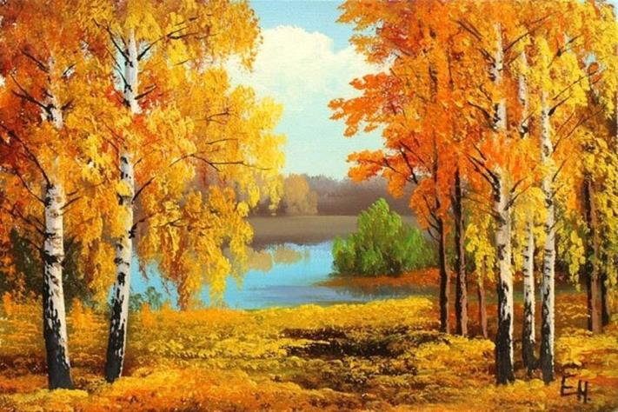
Посмотри на эту картинку. Какая необычная природа!
Какие разноцветные листья – красные, желтые, оранжевые!
Почему все такое пестрое? Это значит, наступила осень.
Давайте познакомимся с этим временем года получше.

Slide 3
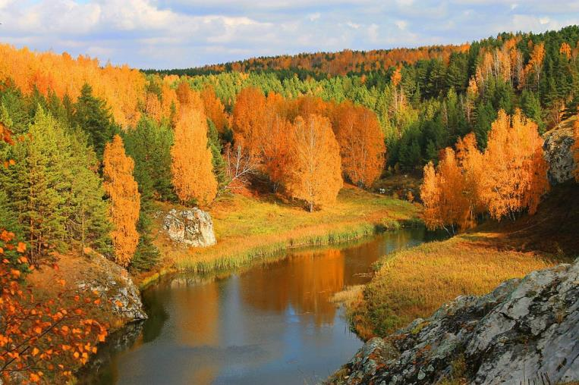
Осенью листья на деревьях начинают менять свой цвет.
Из зеленых они превращаются в желтые, оранжевые, красные. Посмотрите, какой разноцветный лес бывает осенью.

Slide 4
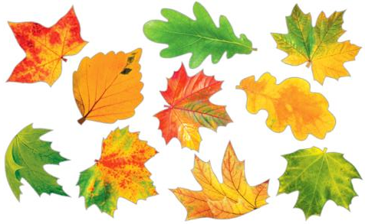
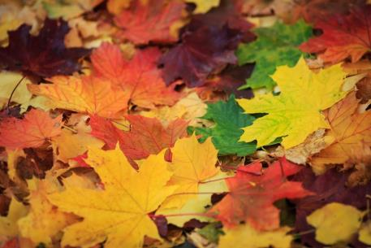
Листья меняют свой цвет потому, что с наступлением осени солнышко светит все меньше. Листьям не хватает солнечного света, чтобы оставаться зелеными.

Slide 5

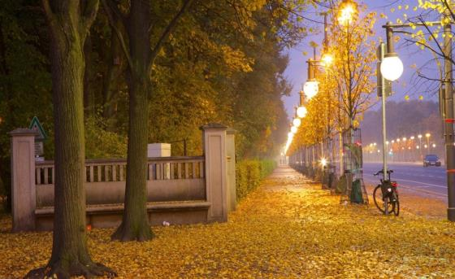
Постепенно дни становятся короче, а ночи – длиннее. Вечером быстро начинает темнеть.

Slide 6
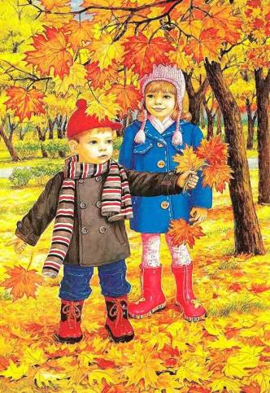
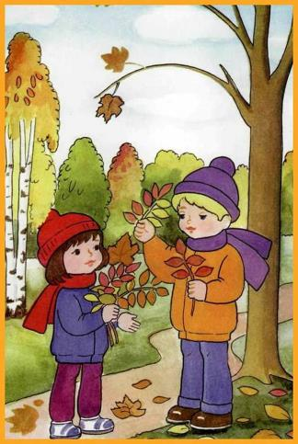
Осенью на улице начинает холодать. Люди одеваются теплее, чем летом. Они надевают теплые шапки, пальто и куртки, переобуваются в ботинки и сапоги.

Slide 7
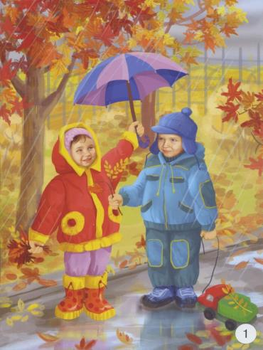
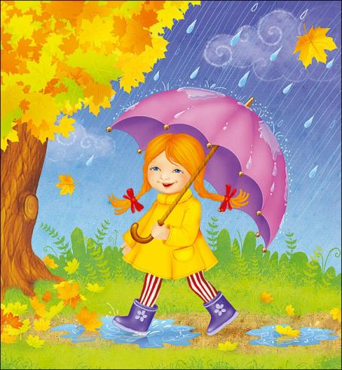
Вместе с холодами осенью приходят дожди. Все чаще моросит осенний дождик. Люди берут с собой зонты. На улице много луж.

Slide 8
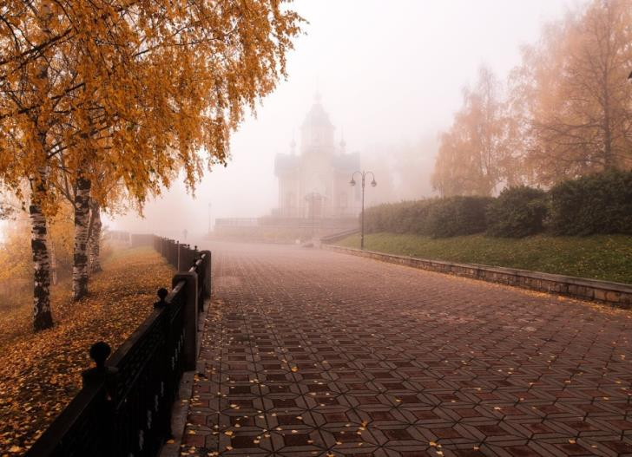
По утрам стелются туманы.

Slide 9
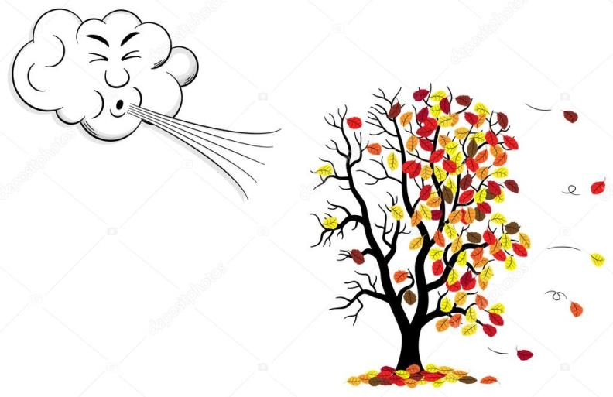
Осенью часто дует сильный холодный ветер.
Порывы ветра срывают с деревьев листья, которые устилают землю пестрым ковром.

Slide 10
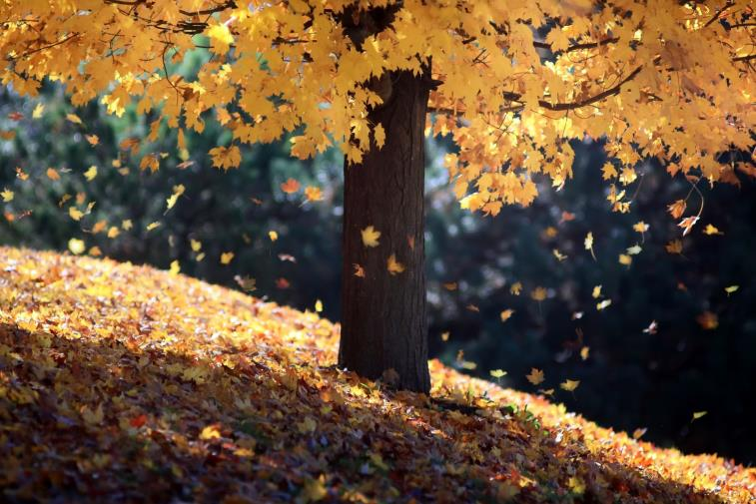
Начинается пора листопада. Листья осыпаются с деревьев и покрывают все вокруг.

Slide 11
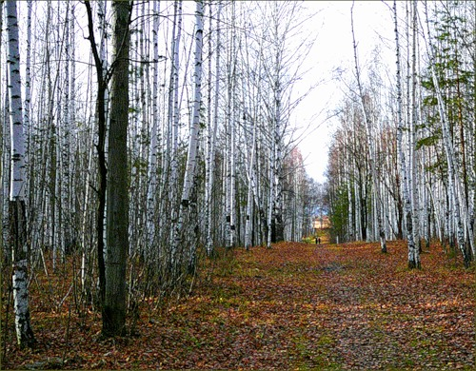
Постепенно деревья теряют все свои литья, их ветки остаются совсем голыми. Наступает поздняя осень.

Slide 12
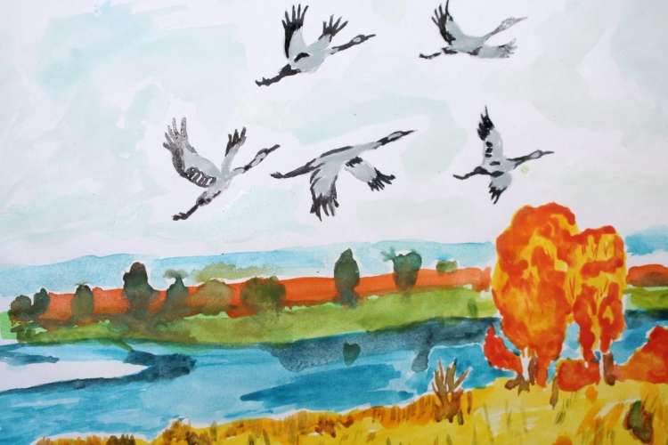
Осенью многие птицы улетают на юг – в теплые страны. Они улетают потому, что осенью и зимой становится очень холодно, птицам нечего есть – исчезают насекомые и растения.

Slide 13
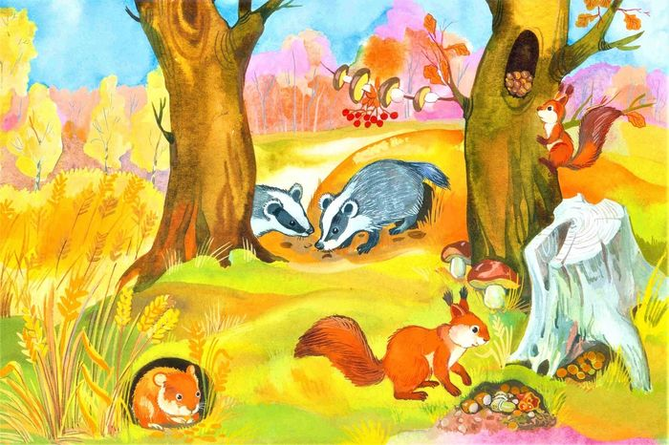
Осенью звери начинают готовиться к зиме. Звери стараются сделать побольше запасов еды на зиму. Ведь зимой добыть еду не так уж просто!

Slide 14
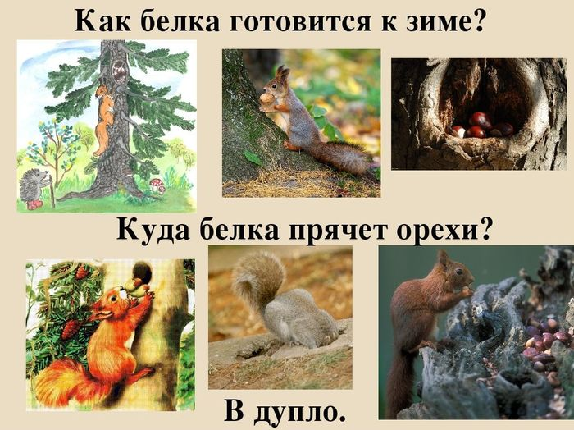

Slide 15
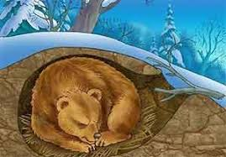
Кто-то из зверей готовится к спячке.

Slide 16
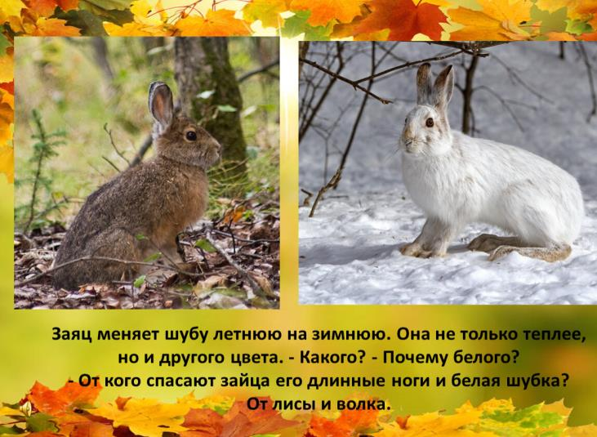
Осенью звери линяют. Они меняют летнюю шубку на зимнюю – теплую и пушистую. А у некоторых зверей изменяется еще и окрас шерсти.

Slide 17
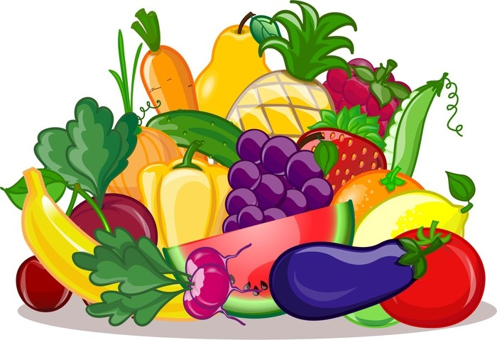
Осенью люди собирают много овощей и фруктов.

Slide 18
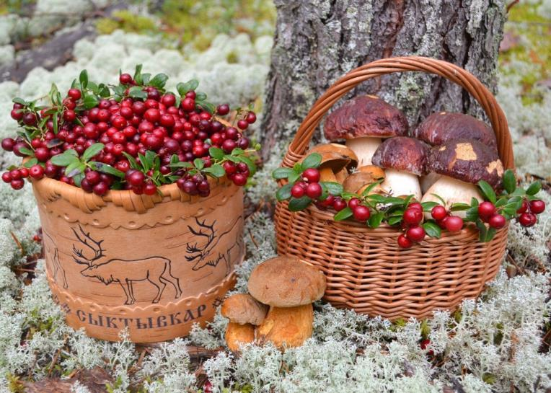
Осенью в лесу поспевают ягоды, и вырастают грибы.

Slide 19
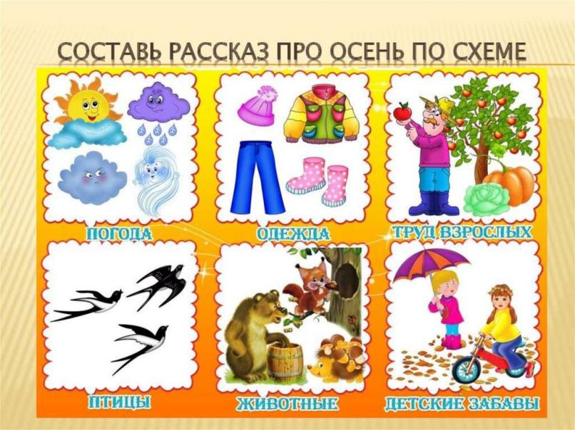

Slide 20
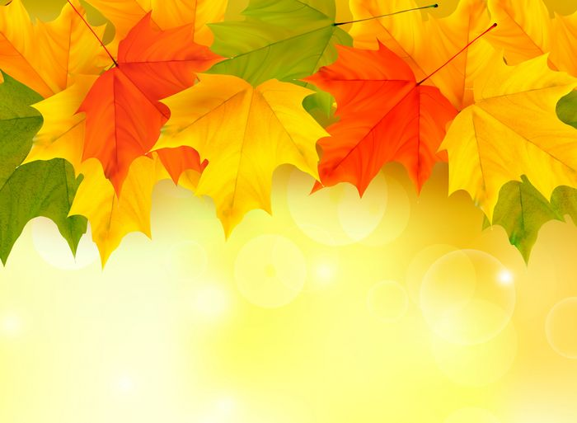
Спасибо за внимание!

